Slide 1

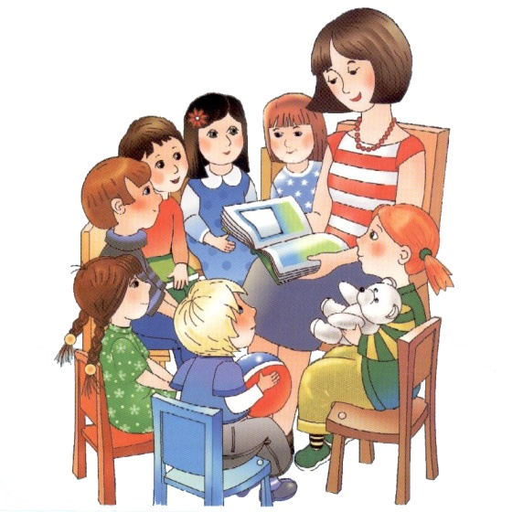
МОБУ СОШ «Муринский ЦО №1»
Отчет по самообразованию
«Работа с семьёй в детском саду с целью создания единого образовательного пространства»
Воспитатель: Садовская Л.В.
2019-2020 уч.г.

Slide 2


Идея
Главная идея взаимодействия педагога с родителями- это сотрудничество !
Сотрудничество предполагает не только взаимные действия, но и взаимопонимание, взаимоуважение, взаимодоверие, взаимовлияние. Активная совместная работа педагогов и родителей позволяет лучше узнать друг друга, способствует усилению взаимоотношений.

Slide 3
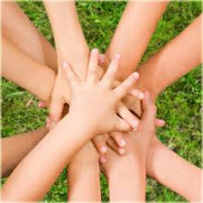
Цель:
Создание условий для благоприятного климата взаимодействия с родителями.
Установление доверительных и партнерских отношений с родителями.
Вовлечение семьи в единое образовательное пространство.

Slide 4
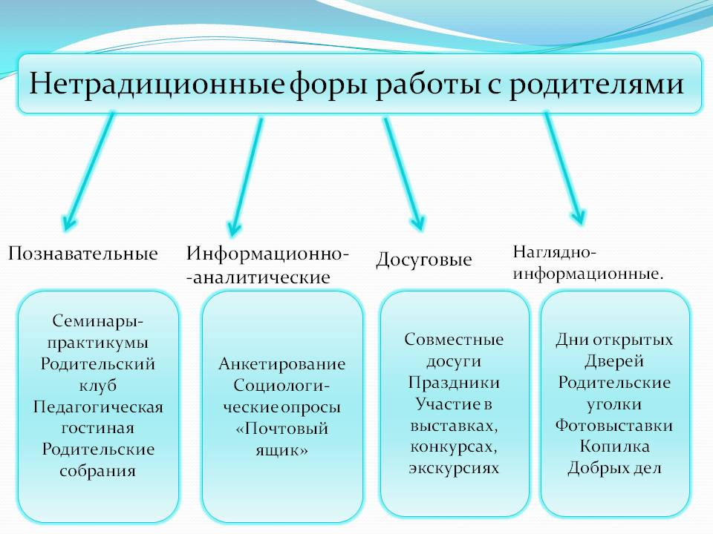

Slide 5
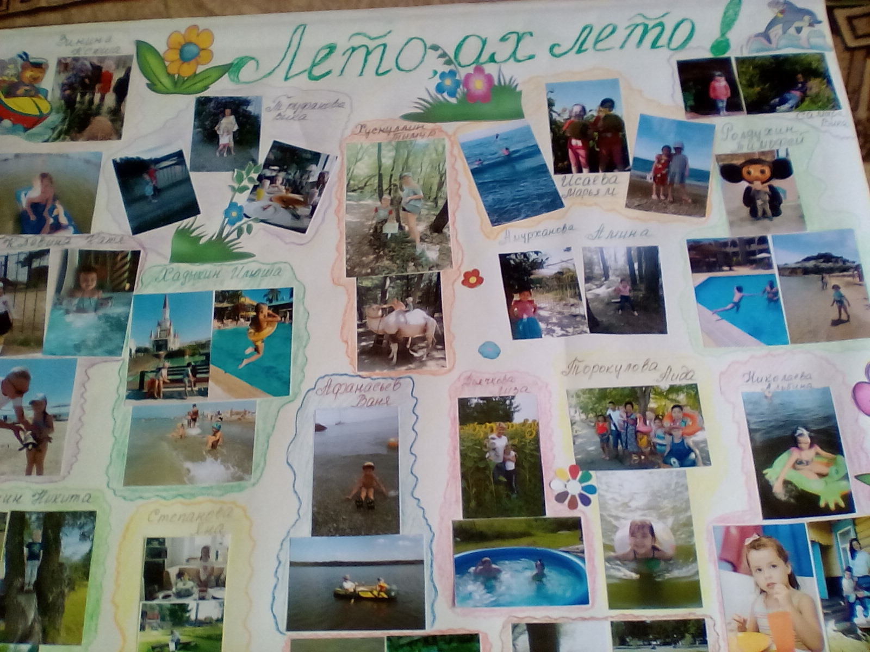
Родители принимали участие в изготовлении стенгазеты «Лето, ах,лето!»

Slide 6
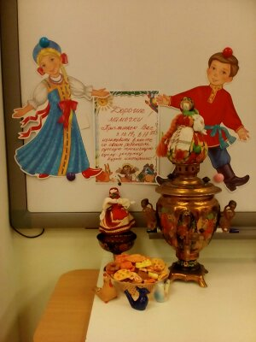
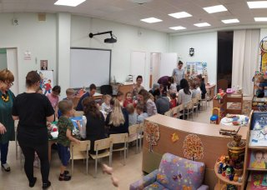
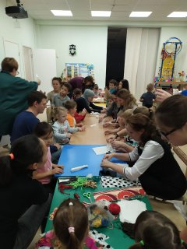
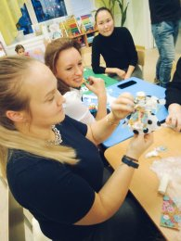
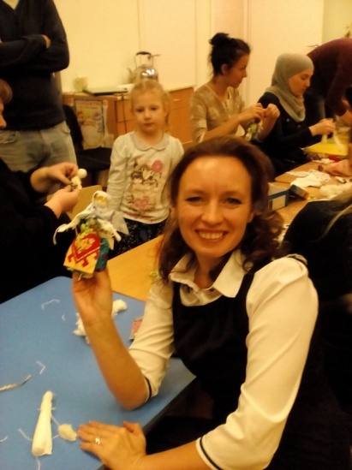
Мастер-класс по изготовлению русской народной куклы- закрутки
Родители нашей группы с удовольствием откликнулись на приглашение участвовать в мастер-классе, 17 родителей приняли участие в мероприятии, были не только мамы, но и папы. Гости с удовольствием просмотрели презентацию об истории русской тряпичной куклы, показ воспитателем последовательности изготовления куклы, а затем вместе с детьми приступили к изготовлению кукол-закруток.

Slide 7
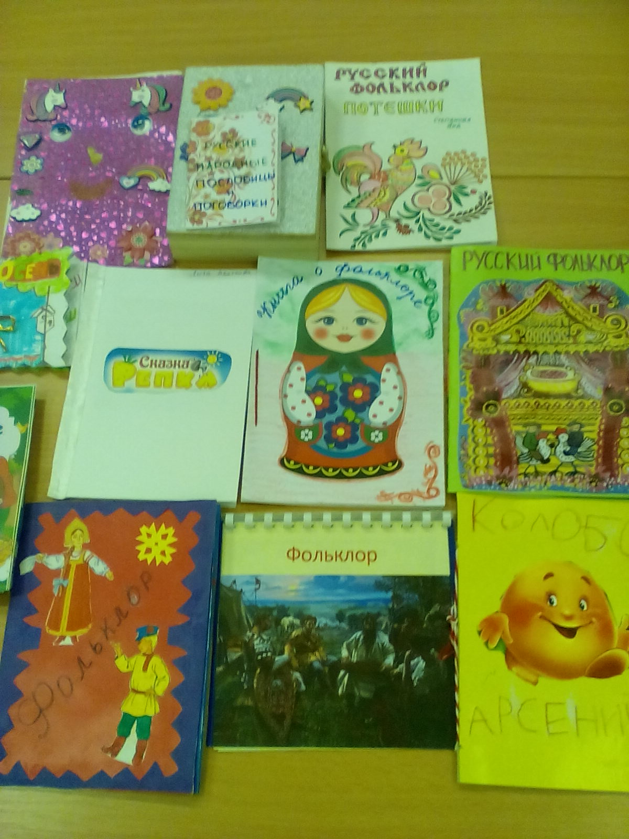
Родители изготовили совместно со своими детьми книжки – малышки о русском фольклоре в рамках проекта «Россия-Родина моя»

Slide 8
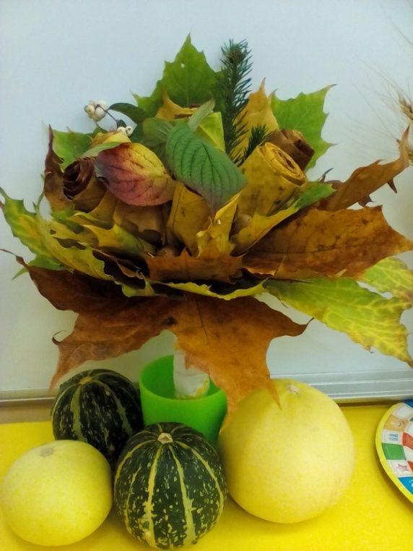
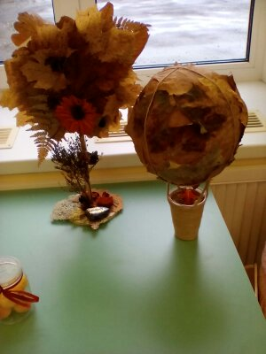
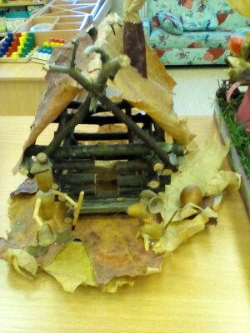
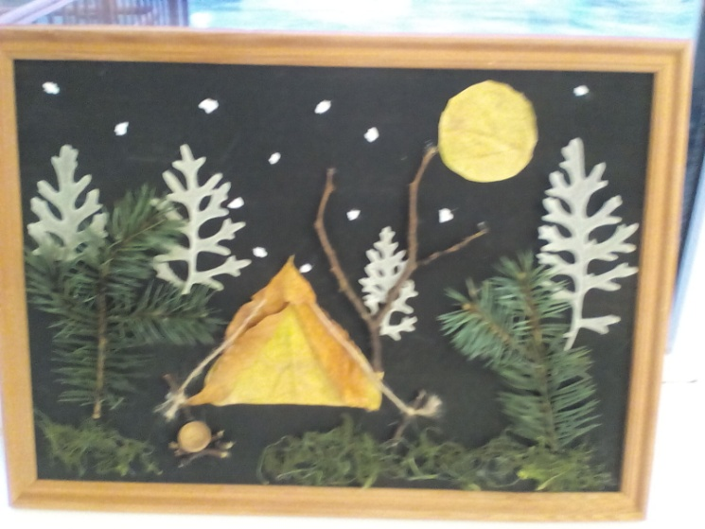
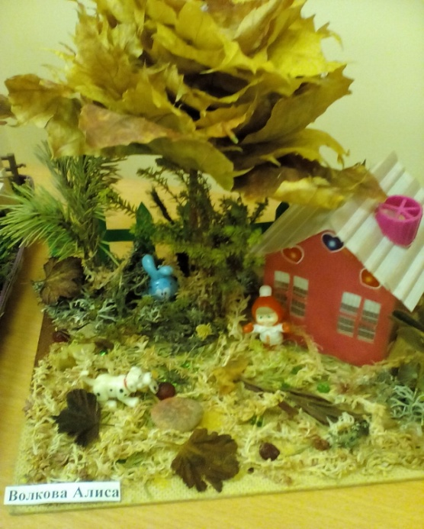
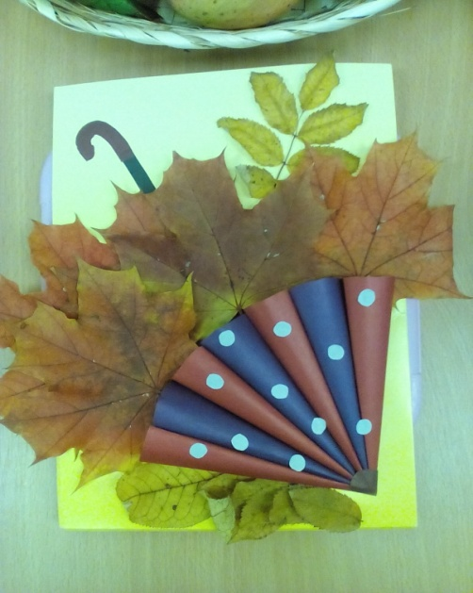
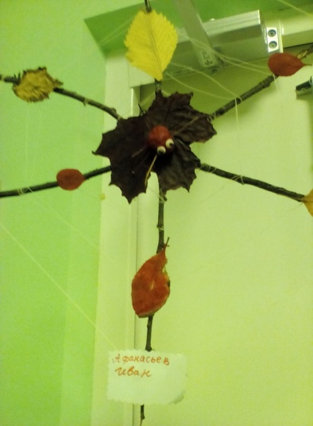
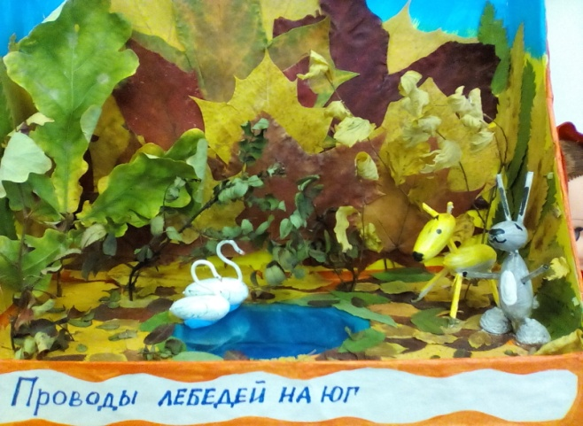
Родители с удовольствием участвуют в изготовление осенних поделок, готовят костюмы к праздникам.

Slide 9
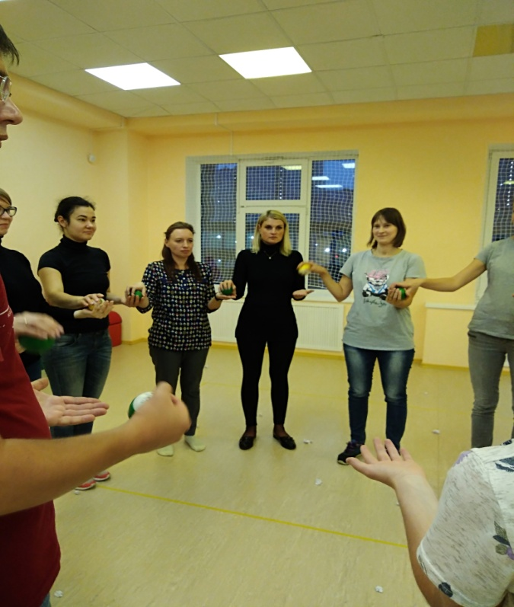
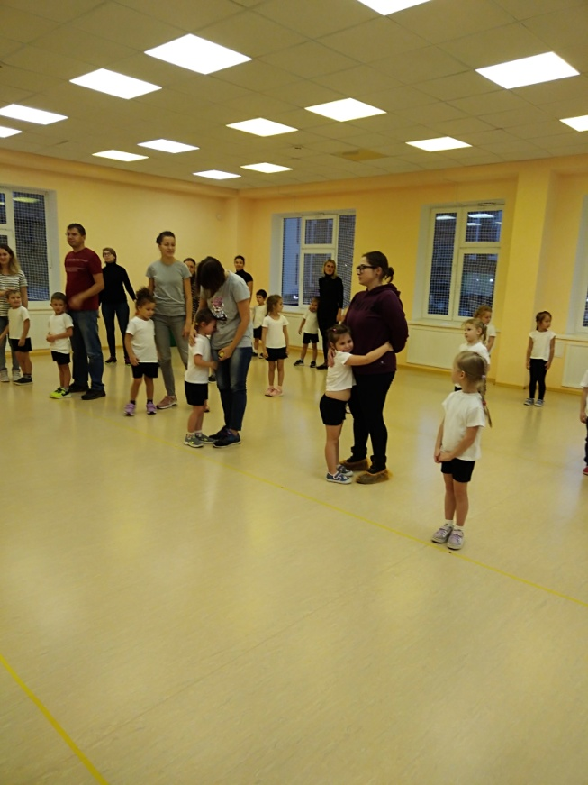
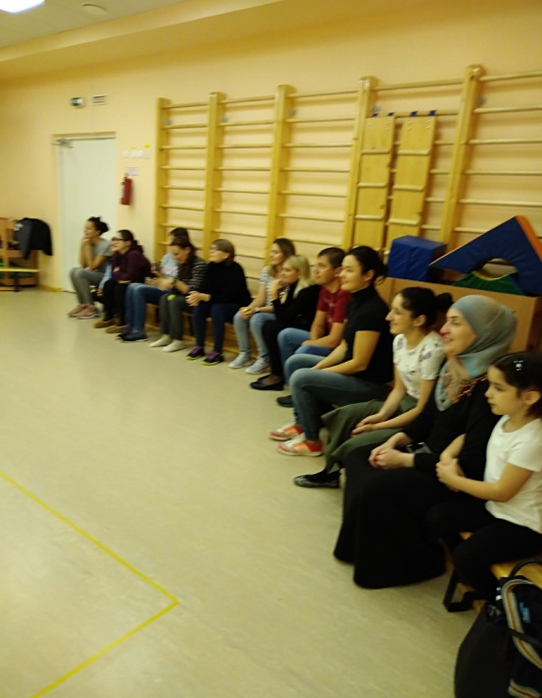
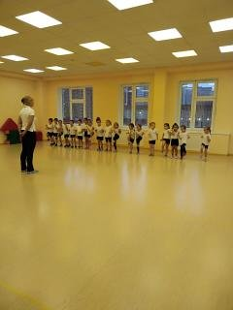
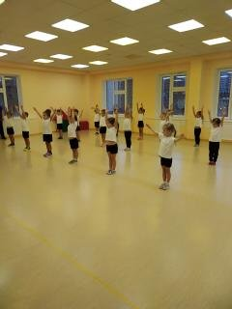
Совместно с физруком был проведен мастер-класс для родителей «Тактильные игры малой подвижности», родители проявили неподдельный интерес к кинезиологическим упражнениям.

Slide 10
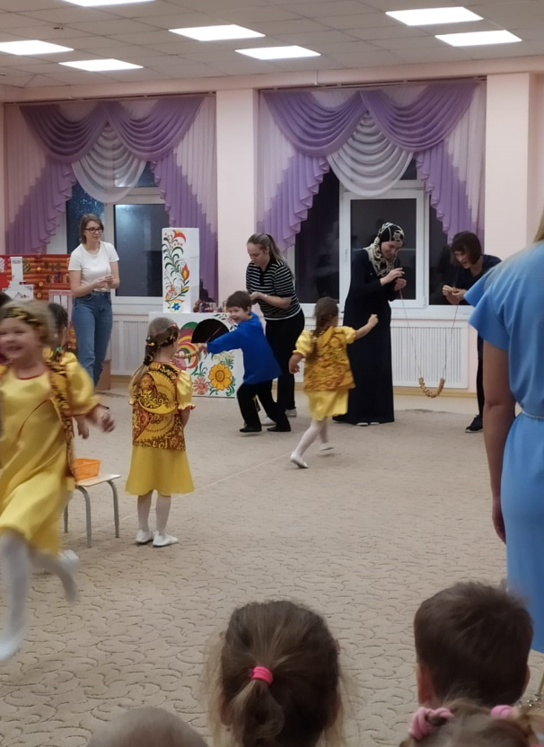
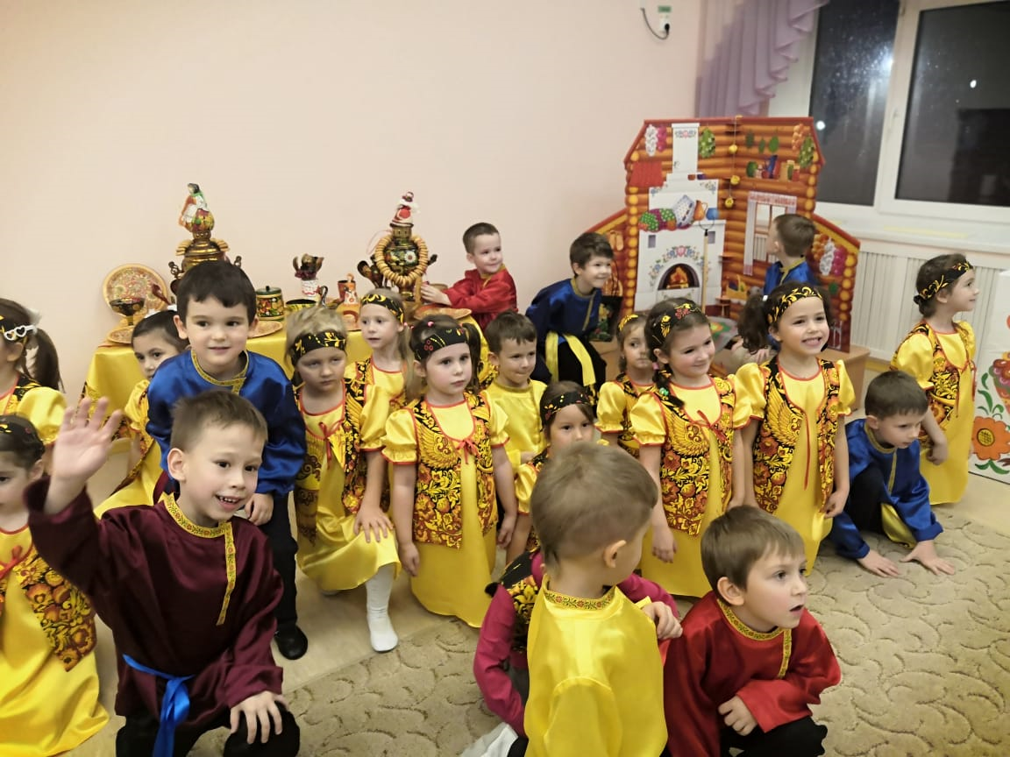
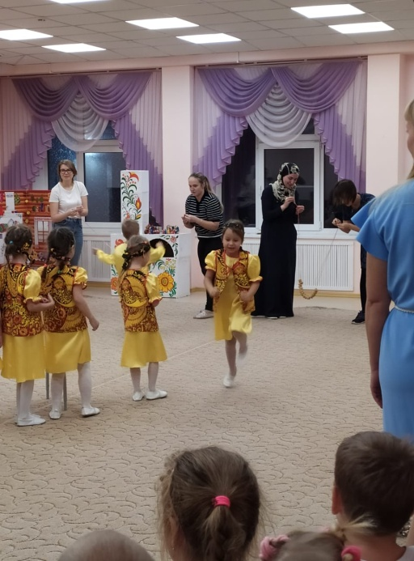
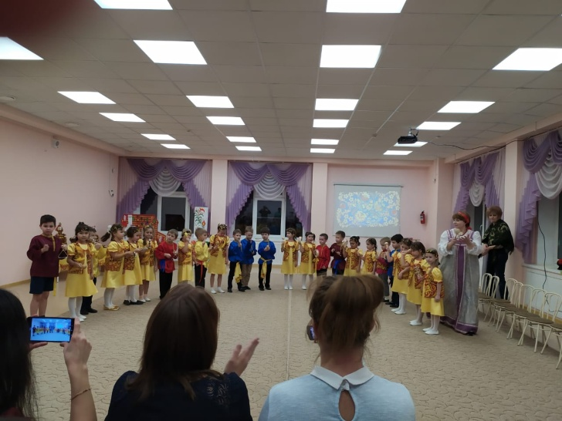
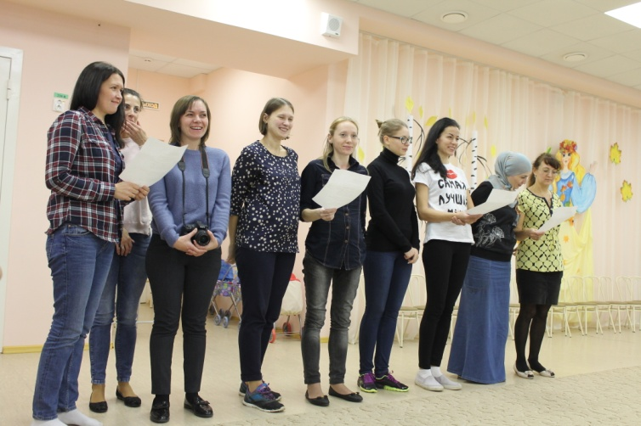
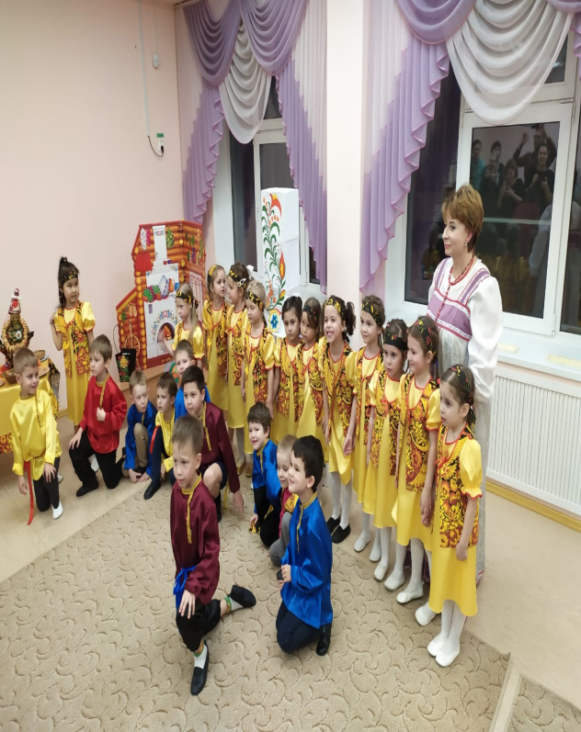
На День матери мы провели фольклорный праздник, наши мамы с удовольствием пели частушки, участвовали в конкурсах,танцевали, получили огромное удовольствие.

Slide 11
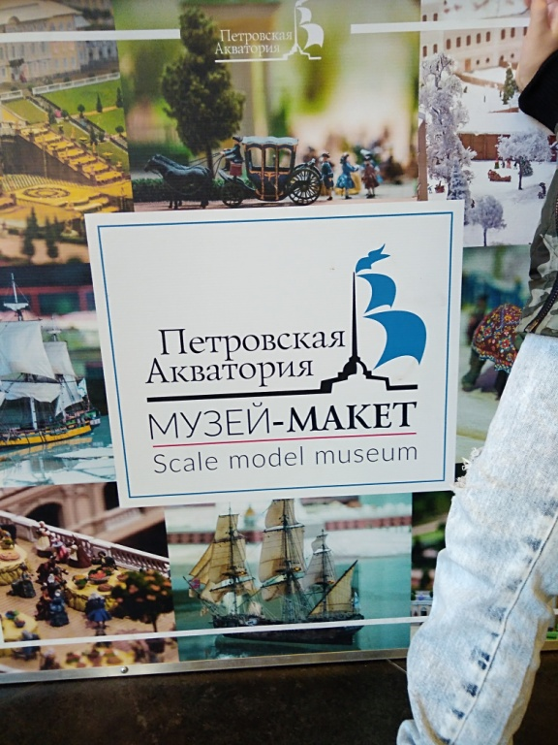
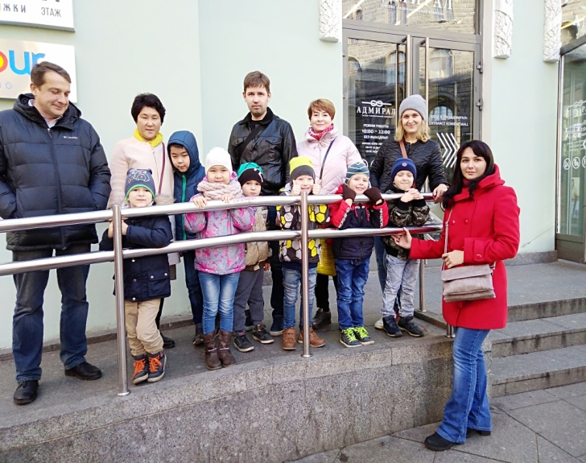
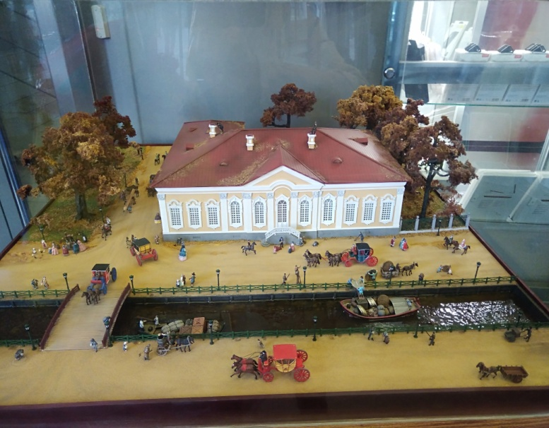
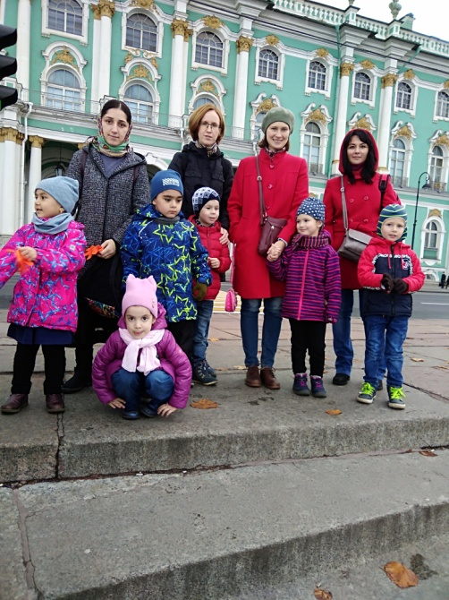
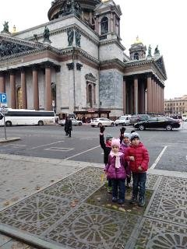
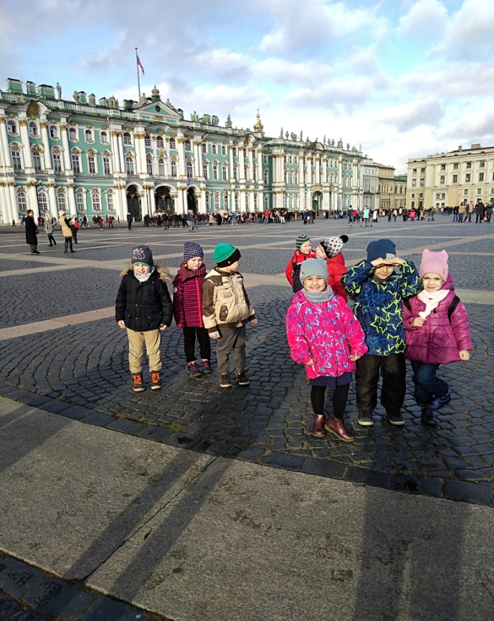
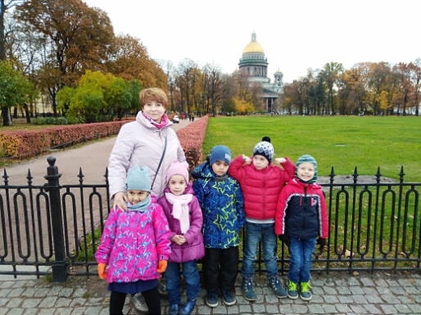
Совместно с родителями и детьми посетили в музей-макет «Петровская акватория», узнали много нового об истории нашего государства и окрестностях нашего города. А потом гуляли по осеннему Санкт-Петербургу.

Slide 12
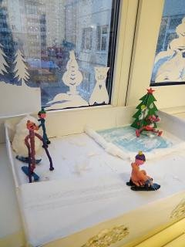
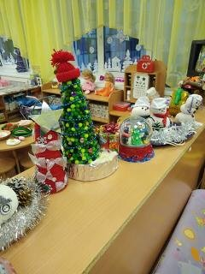
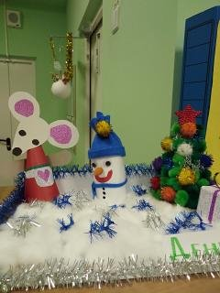
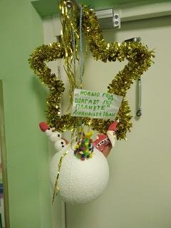
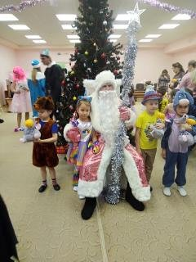
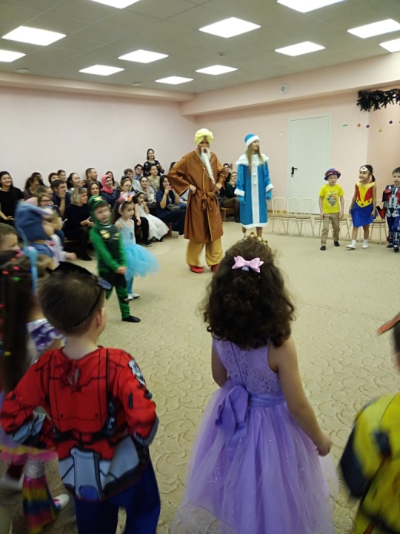
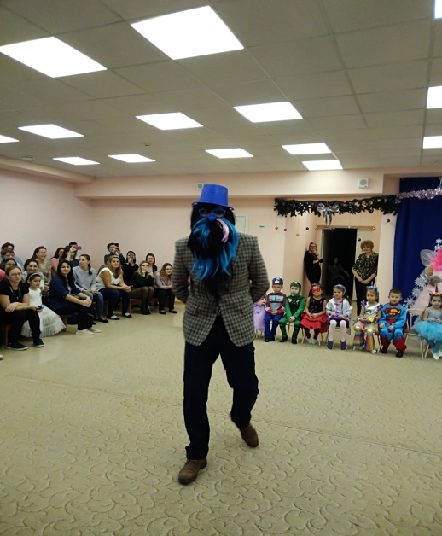
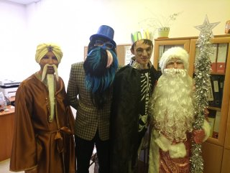
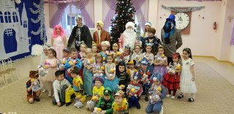
Ежегодно родители группы делают совместно с детьми новогодние поделки. В этом году родители принимали участие в сказочном новогоднем представлении ;с удовольствием учили роли, готовили костюмы.

Slide 13
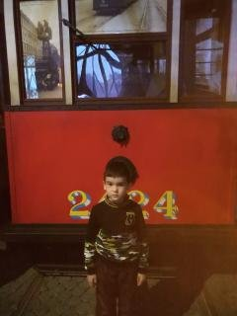
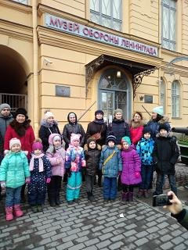
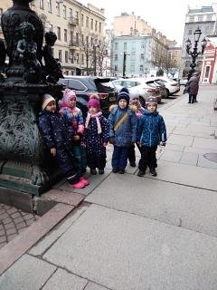
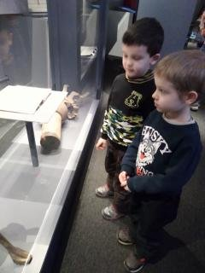
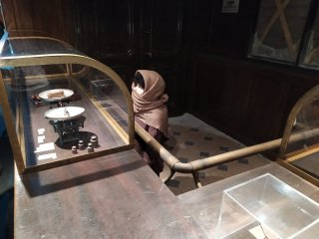




В январе 2020 года мы с родителями и детьми посетили Музей обороны Ленинграда. После этого было проведено мероприятие ,посвященное Дню снятия блокады.

Slide 14

Результат совместной работы
Создание комфорта в группе
Легкое общение
Взаимопонимание
Активное участие родителей в жизни группы
Мотивация педагогов к новым идеям

Slide 15

В планах совместной работы
Привлечение родителей в театральные постановки группы (ДО) ;
Участие в выставках, фотовыставках, посещение музеев г. Санкт-Петербурга;
Участие в творческом конкурсе «Война глазами детей»;
Конкурс чтецов «Мы помним.Мы гордимся…»
Участие в городской акции марш «Бессмертный полк».

Slide 16

Самое сложное в работе с детьми – это работа с их родителями! ☺
Спасибо за внимание
и
УСПЕШНОЙ РАБОТЫ С РОДИТЕЛЯМИ !!!

